Slide 1
科研论文写作系列课程
导论
导 师： John 老师
讲师简介：中国科学院大学博士研究生，曾在腾讯和微软亚洲研究院进行NLP相关的项目。在国际会议发表论文近20篇。5项专利，多次获得国家奖学金，科研学术竞赛top-3。

Slide 2
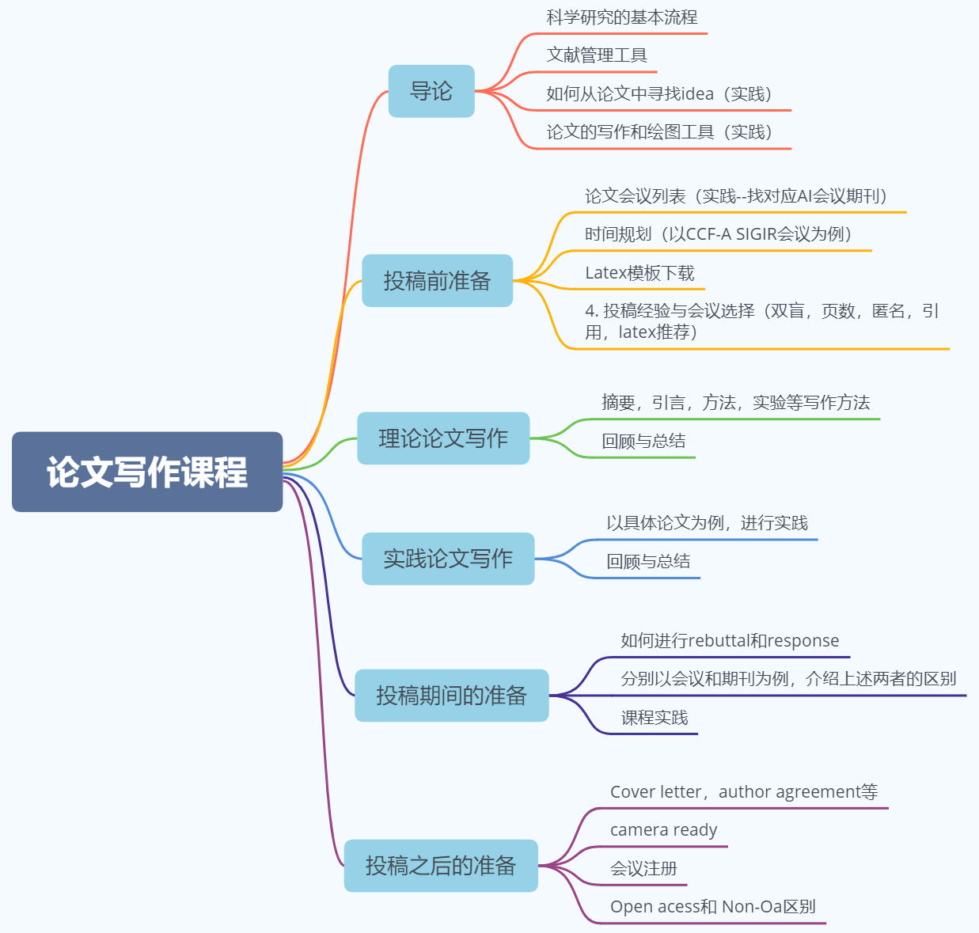

Slide 3
内容提要
目录
Contents
科研流程
文献管理
论文想法
写作绘图
回顾总结
NORTHWESTERN POLYTECHNICAL UNIVERSITY
Notes:
。

Slide 4
科研流程
？？？
循环往复
前期工作
？？？？？
寻找ideas
？？？？
进行实验
举个例子
新的idea
www.semanticscholar.org

Slide 5
内容提要
目录
Contents
科研流程
文献管理
论文想法
写作绘图
回顾总结
NORTHWESTERN POLYTECHNICAL UNIVERSITY
Notes:
。

Slide 6
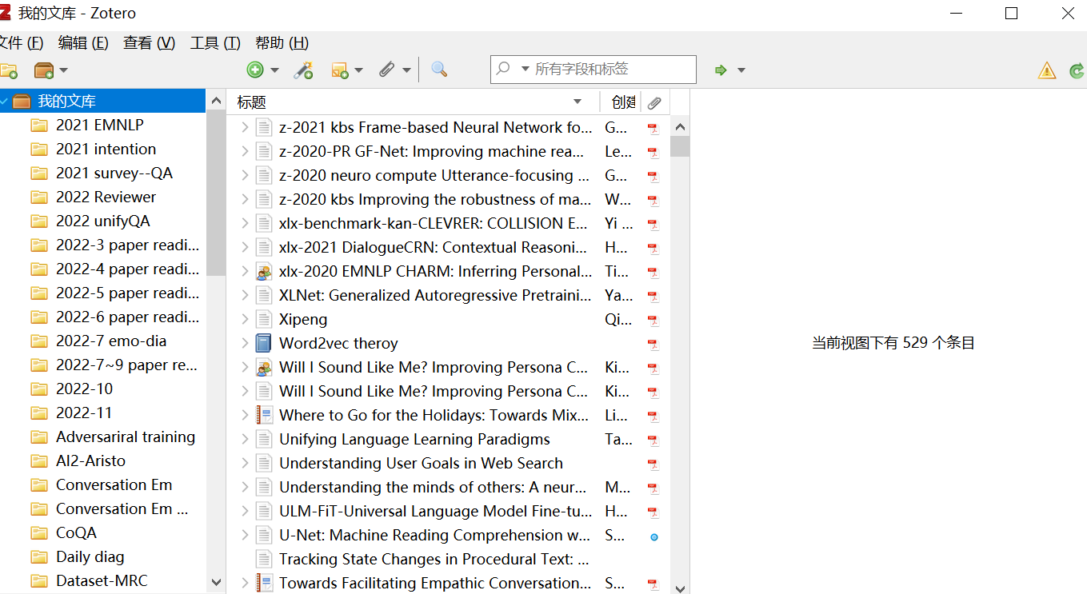
文献管理
直接演示

Slide 7
内容提要
目录
Contents
科研流程
文献管理
论文想法（IDEAS）
写作绘图
回顾总结
NORTHWESTERN POLYTECHNICAL UNIVERSITY
Notes:
。

Slide 8
论文想法
IDEAS
多读论文
从论文的实验 + 分析得出结论 实例：ESConv数据集
动手做实验
不亲自做实验永远不知道有什么BUG 实例：Dureader
Case分析
跑别人的代码，分析预测的数据结果。
直觉的（睡梦中想到也说不定）

Slide 9
内容提要
目录
Contents
科研流程
文献管理
论文想法
写作绘图
回顾总结
NORTHWESTERN POLYTECHNICAL UNIVERSITY
Notes:
。

Slide 10
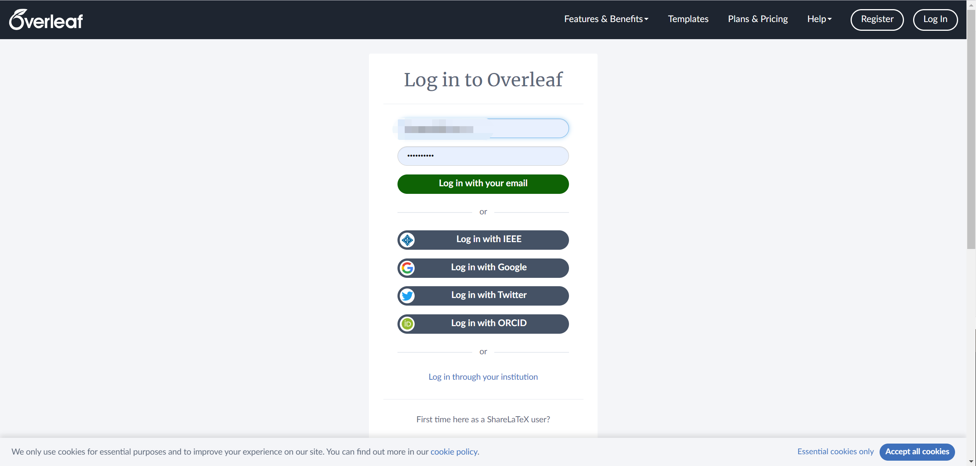
Latex推荐
我们以OVERLEF为例——一个好用的在线LATEX编辑器
表格生成：https://www.tablesgenerator.com/

Slide 11
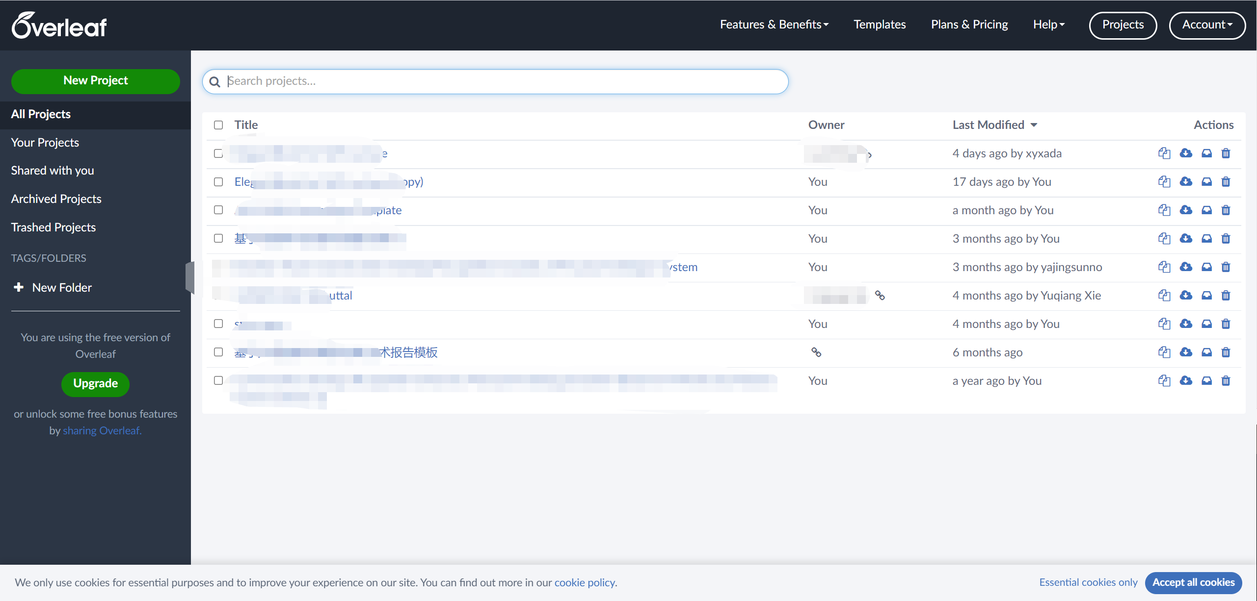
Latex推荐
我们以OVERLEF为例——一个好用的在线LATEX编辑器

Slide 12
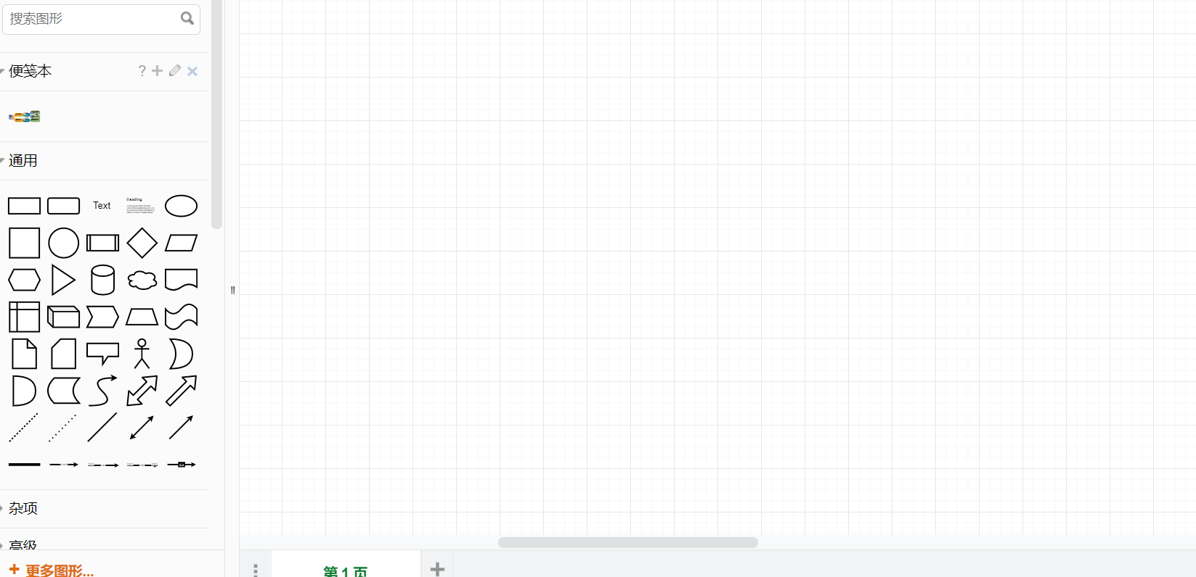
Draw.io
Mac: omnigraffe
Win: Draw.io 含有 网页版

Slide 13
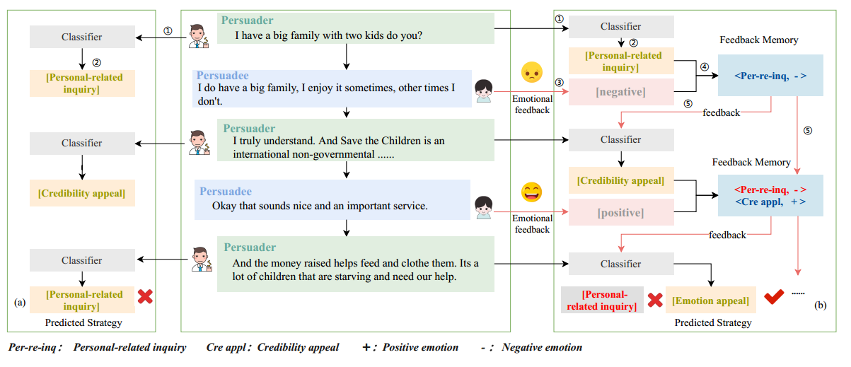
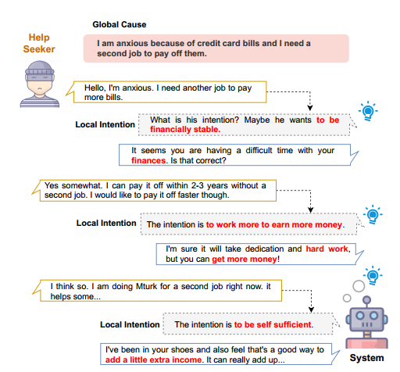
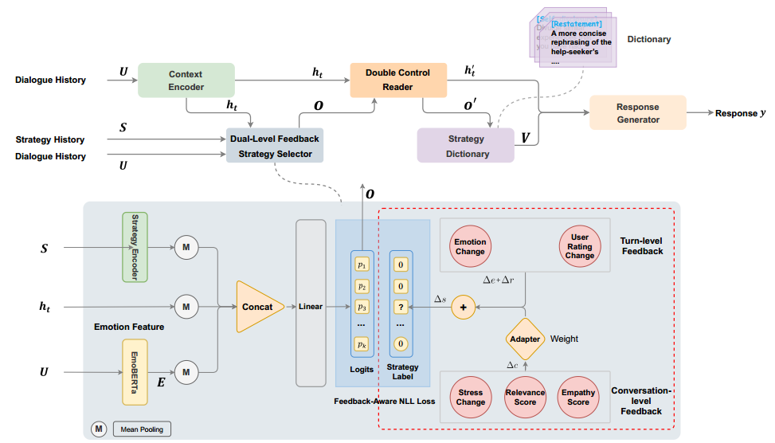
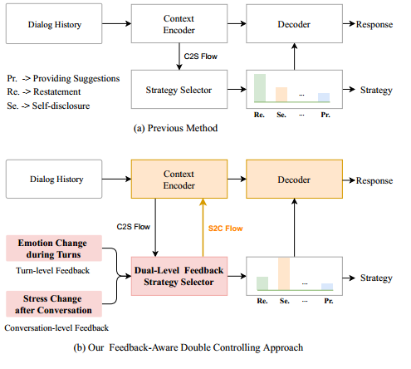
Draw.io

Slide 14
内容提要
目录
Contents
科研流程
文献管理
论文想法
写作绘图
回顾总结
NORTHWESTERN POLYTECHNICAL UNIVERSITY
Notes:
。

Slide 15
总结回顾
总结
1. 科学研究的基本流程
2. 文献管理工具
Zotero + Google 插件
3. 如何从论文中寻找idea（实践）
从三个方面进行阐述
4. 论文的写作和绘图工具（实践）
Latex
Draw.io / omnigraffe

Slide 16

学习路径
Python 基础
1.编程基础
2.机器学习库
神经网络基础知识
一、 神经网络与多层感知器
1.1 人工神经元：MP模型
1.2 多层感知机
1.3 激活函数（sigmoid/tanh/relu）
1.4 反向传播（BP）： 梯度下降，学习率
1.5 损失函数：MSE/CE； Softmax函数
1.6 权值初始化
1.7 正则化：L1、L2和Dropout；提及BN/GN/IN/LN
二、卷积神经网络基础
2.1 卷积神经网络简介
2.2 卷积层
2.3 池化层
2.4 Lenet5
三、循环神经网络
3.1 rnn循环神经网络
3.2 lstm 长短记忆循环神经网络
3.3 gru 门控循环单元
PyTorch 入门
PyTorch简介及安
PyTorch人名币分类
PyTorch数据读取模块
PyTorch数据增强
PyTorch Module模块
PyTorch 常用网络层
PyTorch 损失函数
PyTorch 优化器Optimizer
PyTorch可视化TensorBoard
PyTorch实用技巧GPU/Finetune/保存加载
NLP 基础知识
基本概念
预备知识
形式语言与自动机
语料库与语言知识库
语言模型
概率图模型
自动分词、命名实体识别与词性标注
数学基础
1.矩阵计算
2.概率论、信息论
Notes:
这部分内容是统领整个论文的，不仅仅是NLP方向的paper

Slide 17
学习路径
NLP Baseline
ICLR2013，Efficient Estimation of Word Representation in Vector Space，词向量扛鼎之作
EMNLP2014，GloVe: Global Vectors for Word Representation，最著名的词向量训练模型之一
EMNLP2015，Compositional character models for open vocabulary word representation，第一篇介绍字符嵌入
EMNLP2014，Convolutional Neural Network for Sentence Classification，CNN文本分类扛鼎之作
NIPS2015，Character-level Convolutional Networks for Text Classification，第一篇字符级别的文本分类
EACL2017，Bag of Tricks for Efficient Text Classification，细粒度文本分类模型
NIPS2014，Sequence to Sequence Learning with Neural Networks，深度LSTM做神经机器翻译
ICLR2015，Neural Machine Translation by Jointly Learning to Align and Translate，第一篇提出注意力机制的论文
NAACL2016，Hierarchical Attention Networks for Document Classification，Han Attention用于文本分类
Coling2018，SGM: Sequence Generation Model for Multi-label Classification，第一篇使用序列生成做多标签文本分类

Slide 18
学习路径
Step0：选修知识
Step2：细分专题 Paper
数学基础
Python基础
Step1：Baseline Paper
语义分割；
目标检测；
GAN；
OCR；
轻量化网络
信息抽取；
预训练模型；
图神经网络；
句子匹配；
机器翻译；
神经网络基础知识
Pytorch
快速入门
10篇论文
CV 方向
NLP 方向
10篇论文
图像基础
NLP基础
注：
根据个人学习基础，
进入不同学习阶段
Notes:
最后给大家推荐一下学习路径，很多同学可能是刚刚进入这个领域，不知道自己作什么。CV,NLP,推荐。方向特别多。网上资料也很多，但是需要自己整理，而且鱼龙混杂，最重要的是没人交流，自己学完了可能也半天劲不知道自己学的怎么样。对于有这类疑问的同学，我可以建议，常识报班和大家一起学习。就拿我自己举例，去年的时候我报班学了一个X课程，价格是X。群里氛围还可以，有的讨论激烈。有的可能稍微差点。但是对我而言，建立一个知识体系是很重要的，我学习到的是投资的思想，不是基金代码。在这里知识焦虑的时代，知识付费是投资自己。有的人可能买手机，耳机，很爽快，但是说到投资自己，就不愿意了。所以还是看个人，如果你觉得你自己没动力，又想学，将来希望进互联网公司在AI领域有所作为的话，这里就是一个比较不错的，基础的渠道。
起始作为一个小白的话，最重要的还是先修一些基础知识。数学知识 和baseline 机器学习主要算法等等。我们有这个
除此之外。对于跨入AI领域有一定基础的，可以参看我们的细分专题的部分，都有对应的学习路径。

Slide 19
Thanks！
More related works can be viewed as follows
CSDN Blogs：https://blog.csdn.net/ganxiwu9686
Zhihu Column: https://zhuanlan.zhihu.com/p/581087596
导 师： John
讲师简介：中国科学院大学博士研究生，曾在腾讯和微软亚洲研究院进行NLP相关的项目。在国际会议发表论文近20篇。5项专利，多次获得国家奖学金，科研学术竞赛top-3。

